Slide 1
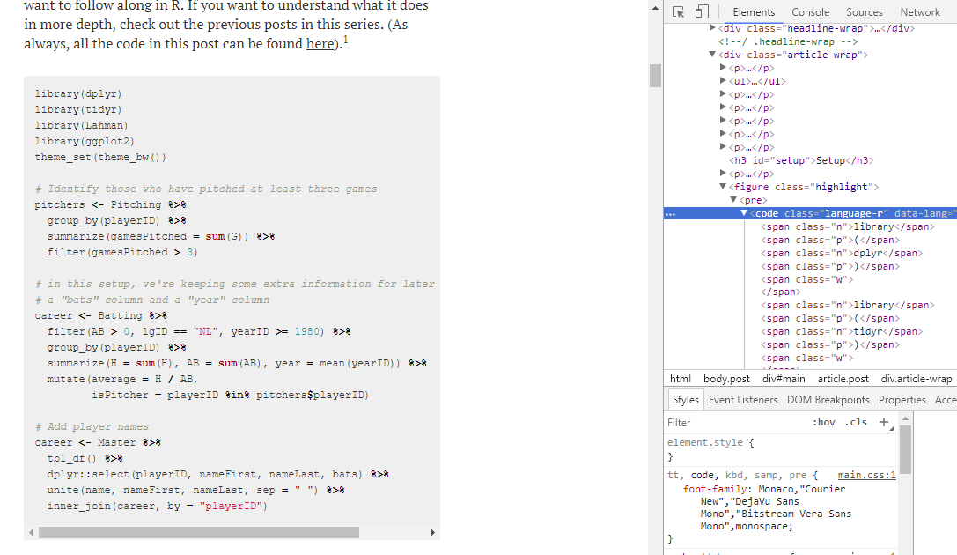
HTML Node: <code>

Slide 2
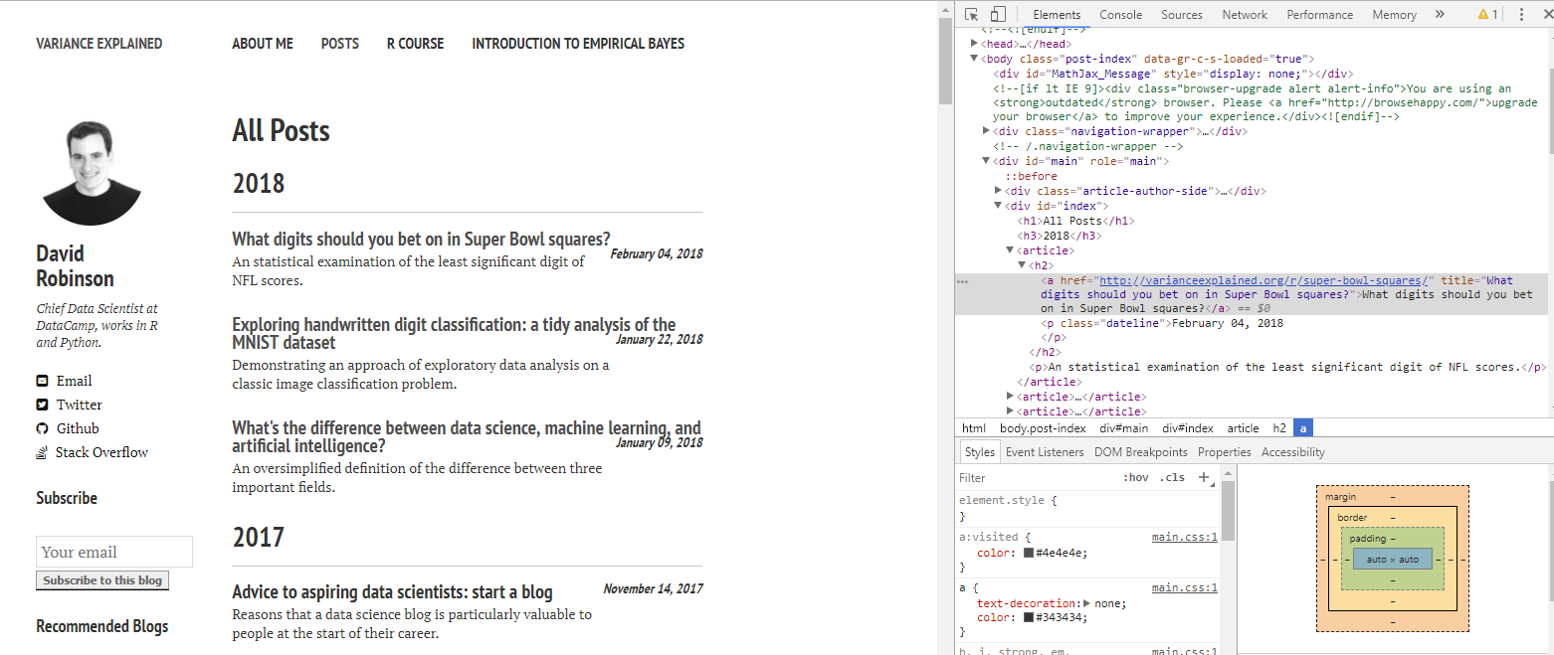
Title: <article> <a>
Date: <article> <p class=“dateline”>
Path: <article> <a href=“http://...”>

